Slide 1
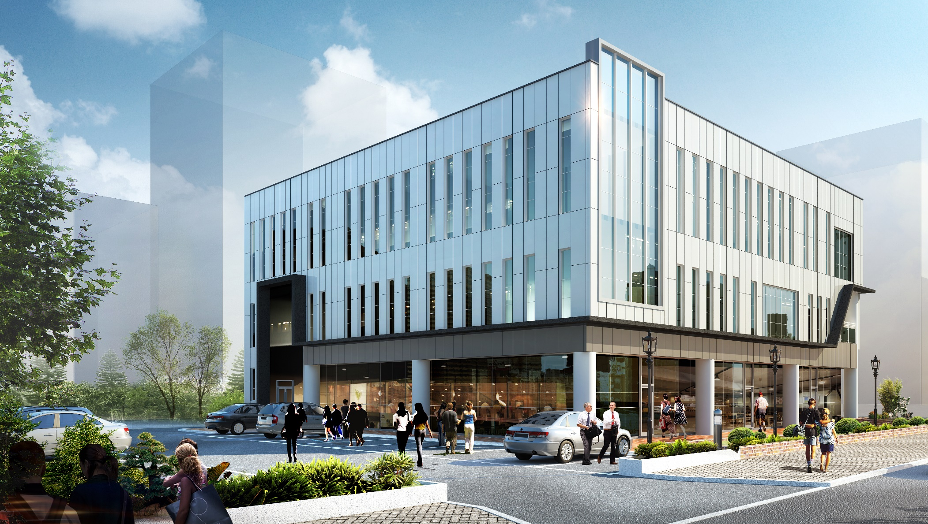
I E E T U
Vision Statement
&
Business Roadmap

Slide 2
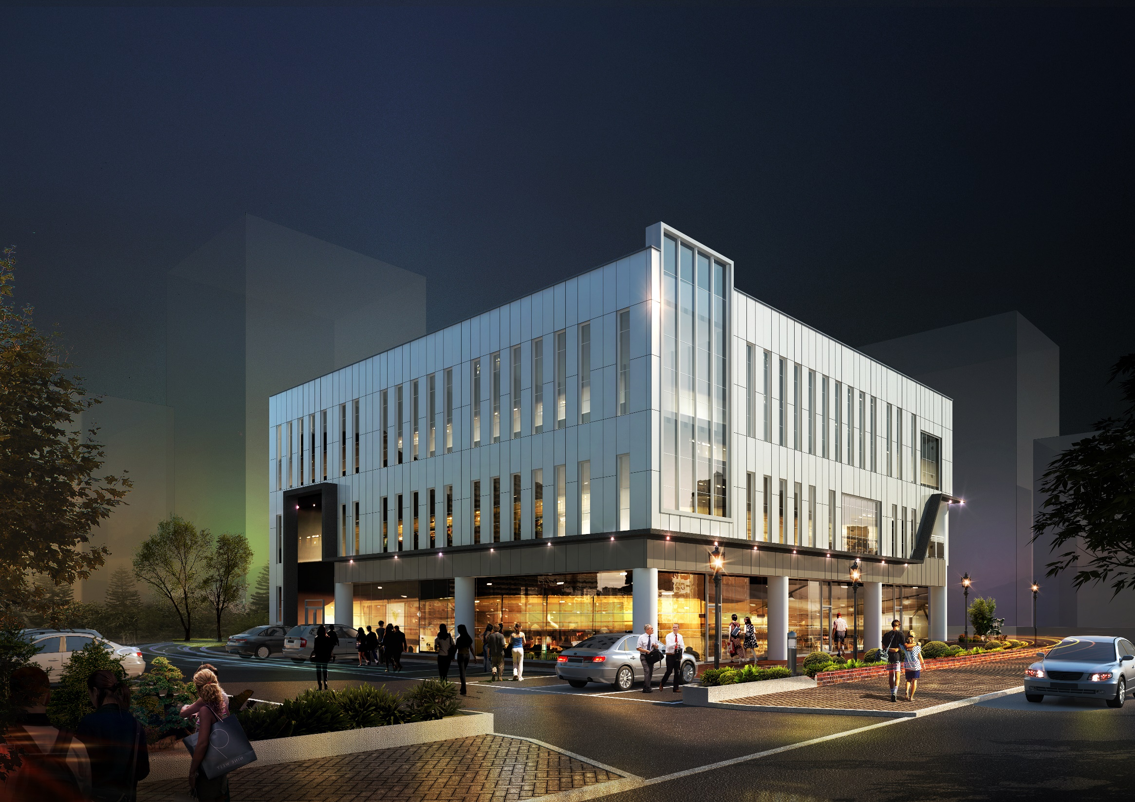
회사명 | ㈜이튜
대표이사 | 김체담
주소 | 대구광역시 수성구 알파시티1로 31길 12
설립일 | 1999년 7월 (2008년 11월 법인전환)
매출액 | 94억원 | 임직원수 | 74명
사업분야 | Web Service, Smart ERP, Smart Service

Slide 3
MISSION
ICT 융합 기술력으로 만들어가는 더불어 행복한 세상
VISION
2025년 ICT 분야 지역 Top-tier 기업
Core Value
혁신
Innovation
균형
Equilibrium
성장
Evolution
추진전략
혁신기업
지속적 R&D
신사업 발굴
조직문화 혁신
균형추구
고객 만족
지역사회 환원
함께 성장하는 직원
지속성장
매출 250억원
직원 120명
영업이익 12억원

Slide 4
연혁
지나온 20년을 돌아보며, 다가올 10년을 준비합니다
2011
2010
2009
2008
2004
1999
대구공업대학 산학협력 체결
인터넷링크관리 프로그램 등록 및 출시
기업부설연구소 설립
벤처기업인증
인터넷 학습프로그램 개발 및 유료서비스
병원대기자 관리프로그램 등록 및 출시
㈜이튜 법인전환
소프트웨어 사업자 인증 취득
회사설립 ( 컨텐츠프로_개인회사)
2015
2014
2013
매출 50억 달성
iCMS 2.5 전자정부개발 프레임웍 호환성획득
자회사 설립 ㈜테크포피아(연구소 기업)
서울지사 설립 (서울시 종로구)
정보통신공사업 등록
대구광역시장 감사패 수상(정보보안분야)
㈜이플렛폼 인수 합병
통합행정정보 알리미 서비스 v1.0 프로그램등록
대한민국 벤처창업박람회 중소기업청장 표창
사이버 침해대응 대구광역시장 표창
매출 20억 달성
2022
2021
2020
2019
2017
2016
대한민국웹이노베이션 공공기관분야 최우수상
중소벤처기업부 지역스타기업 선정
ICMS 3.0 전자정부표준프레임웍 호환성획득
중소기업 융합대전 대통령표창 수상
경영혁신형 중소기업(Main-Biz) 인증
지능형 시민참여 소통플랫폼 [토크대구]
행정안전부 우수 기관상 수상
신사옥 준공 및 입주(수성알파시티)
대구경북경제자유구역청장 표창
매출 70억원 달성
대구광역시의회의장 표창
기반구축
성장
도약
Homepage를 제작하던 작은 회사는 큰 꿈을
품고 한걸음씩 나아갑니다.
고객과의 신뢰를 기반으로 만들어낸 성취는
2008년 법인전환을 기점으로 더 큰 걸음을
위한 준비를 시작합니다.
지속적인 연구개발과 실력있는 인재를 충원하여 사업분야를 확장하며 끊임없이 혁신합니다.
2014년 ㈜이플랫폼과의 합병을 통해 ICT융합기술력을 바탕으로 매출 50억원을 달성합니다.
공공기관 사업의 성공적 수행으로 쌓아온 기술력과 경험은 도약의 밑거름이 되었습니다.
2019년 신사옥 준공을 또 한번의 도약을 위한 계기로 삼고, 새로운 10년을 준비합니다.

Slide 5
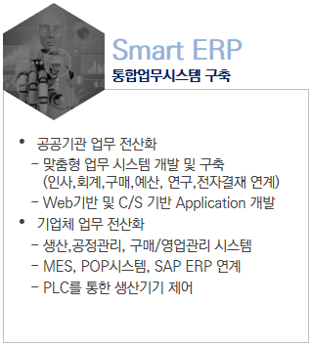
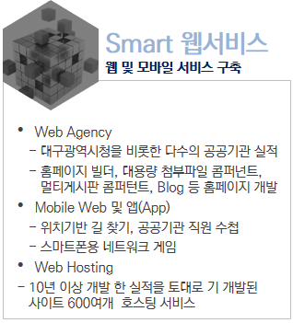
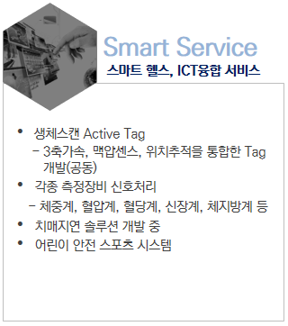
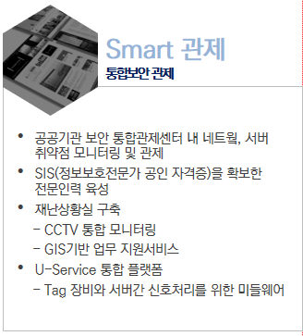
사업영역
Smart ERP, Smart 웹서비스 중심에서 ICT융합 기술 서비스 분야로 사업영역 확장

Slide 6
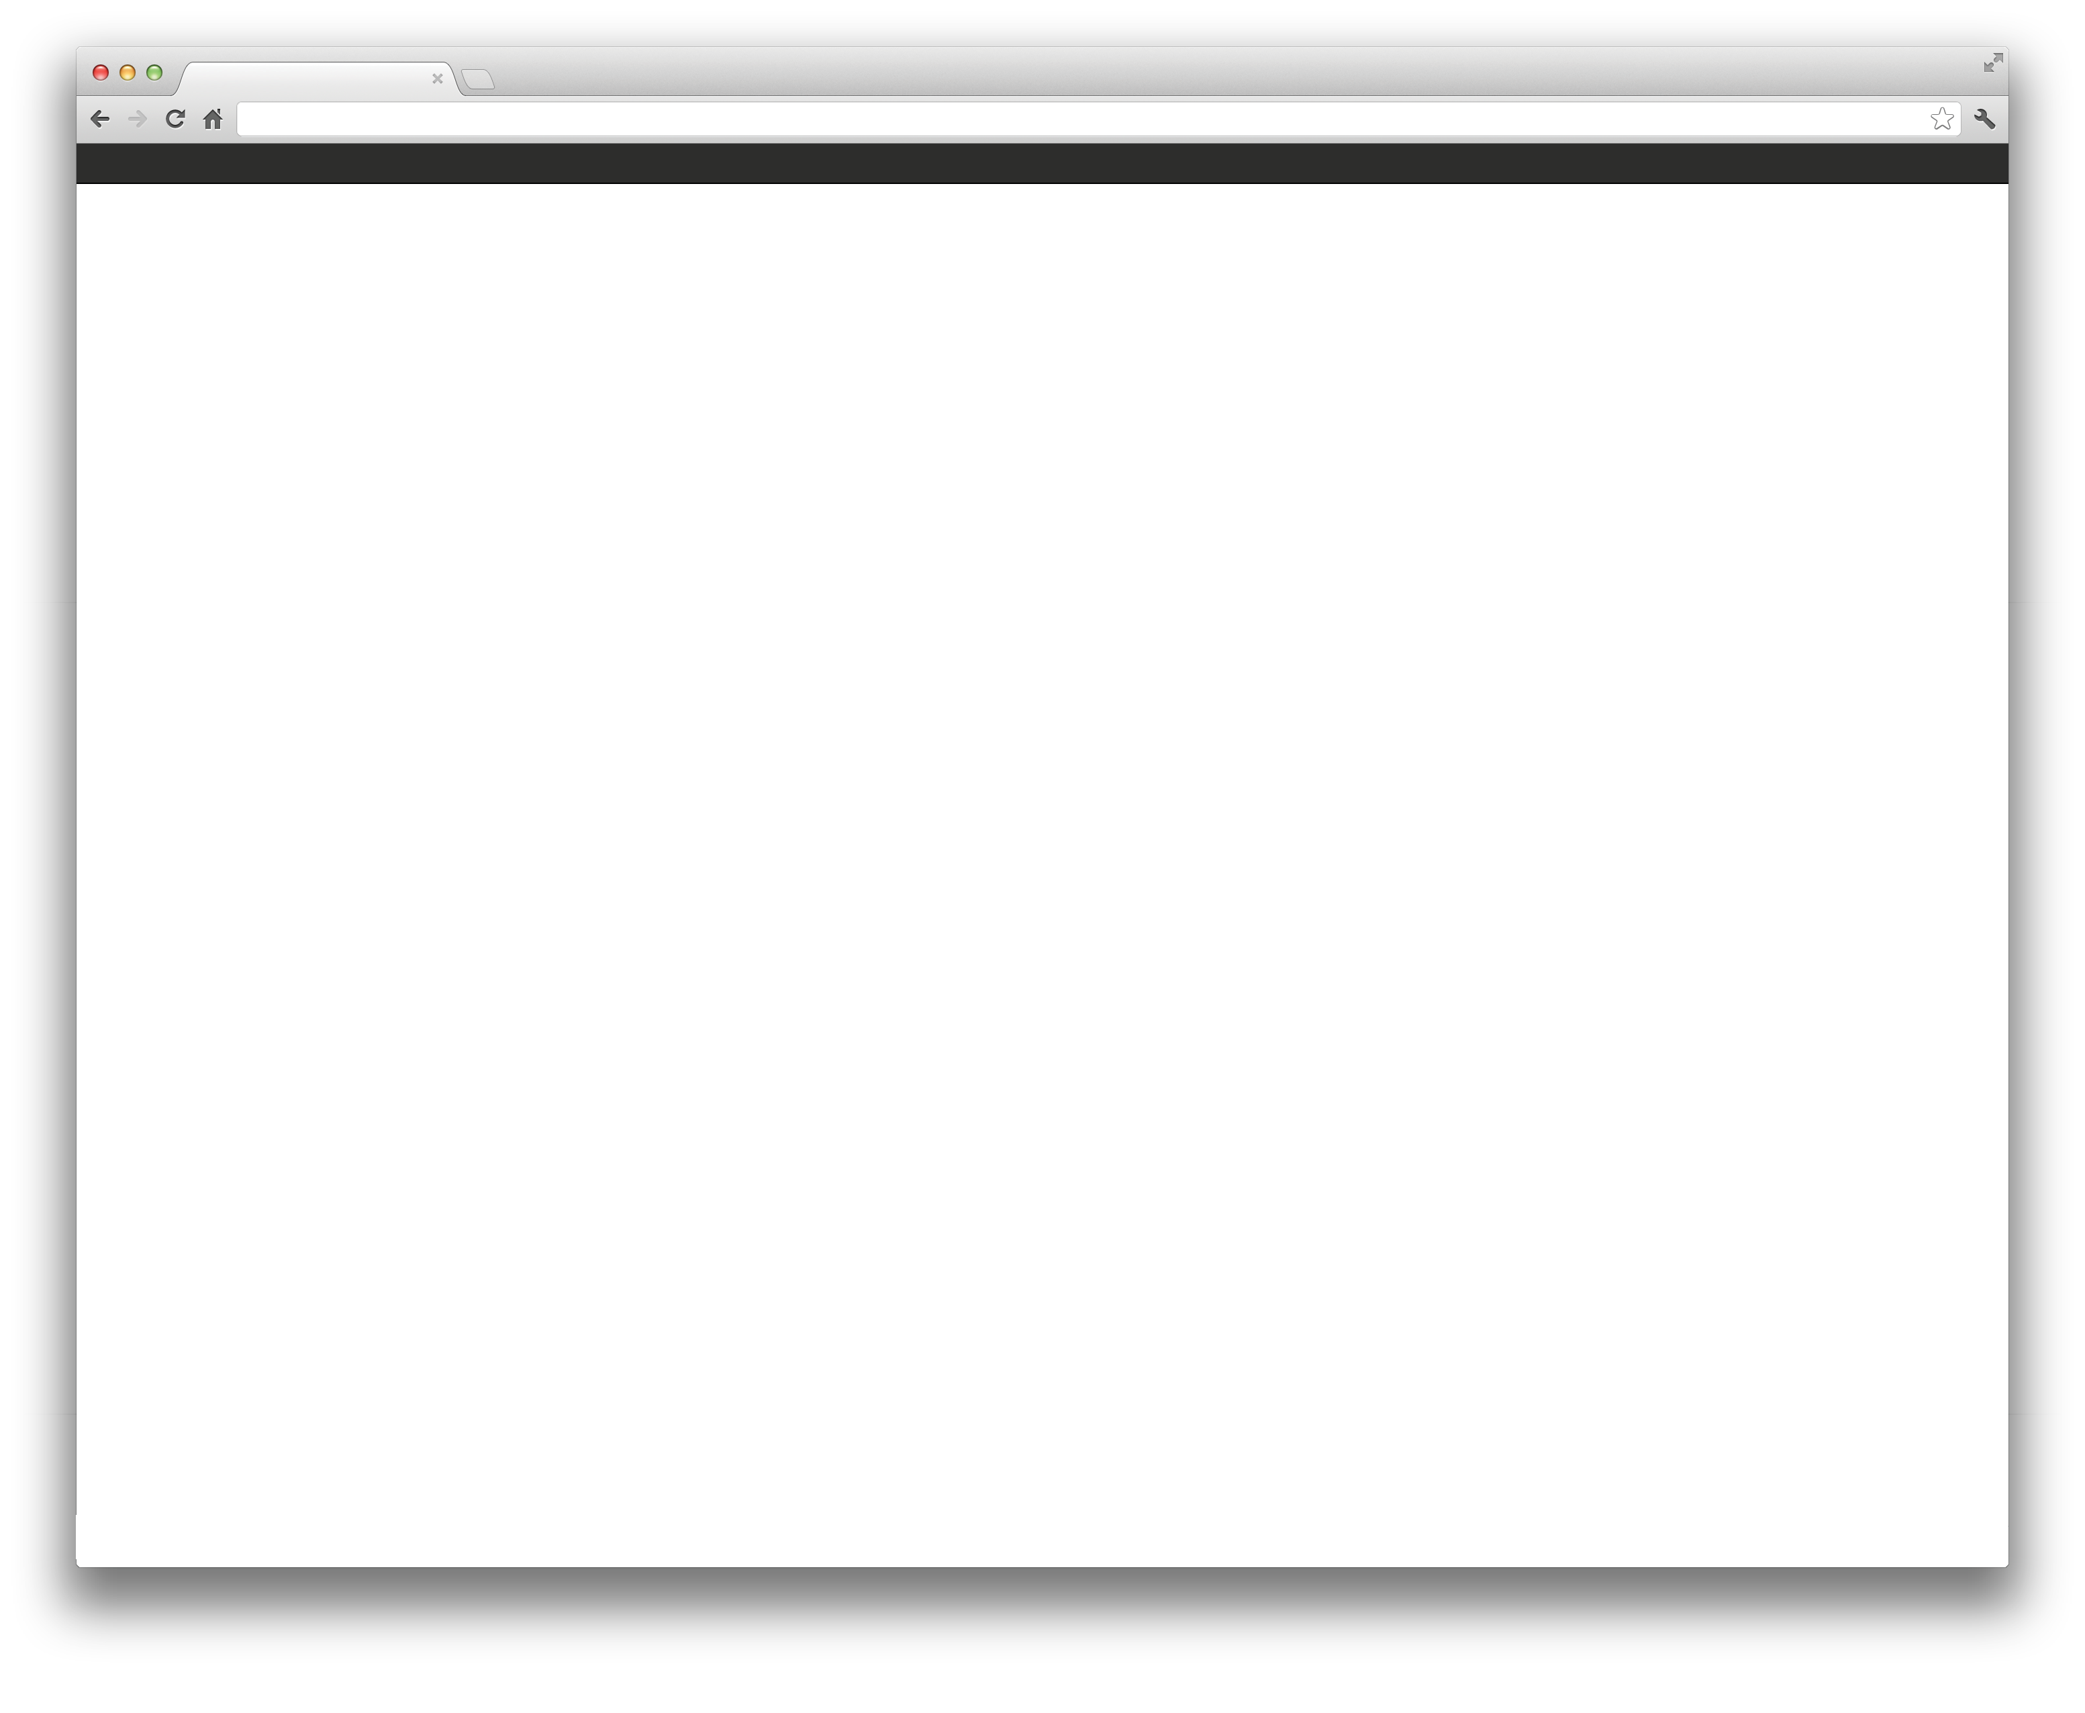
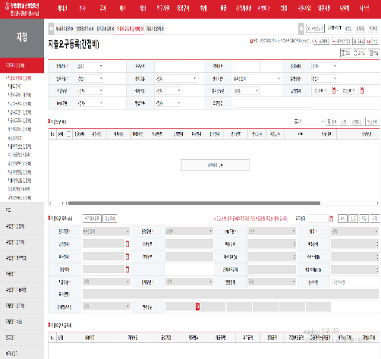
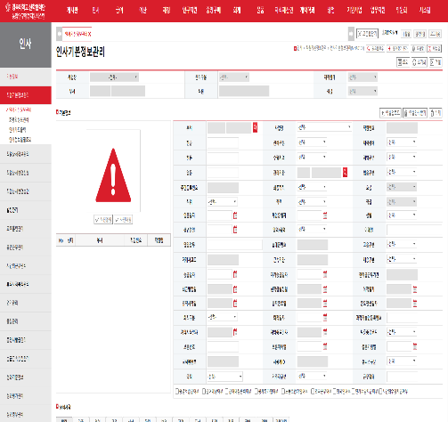
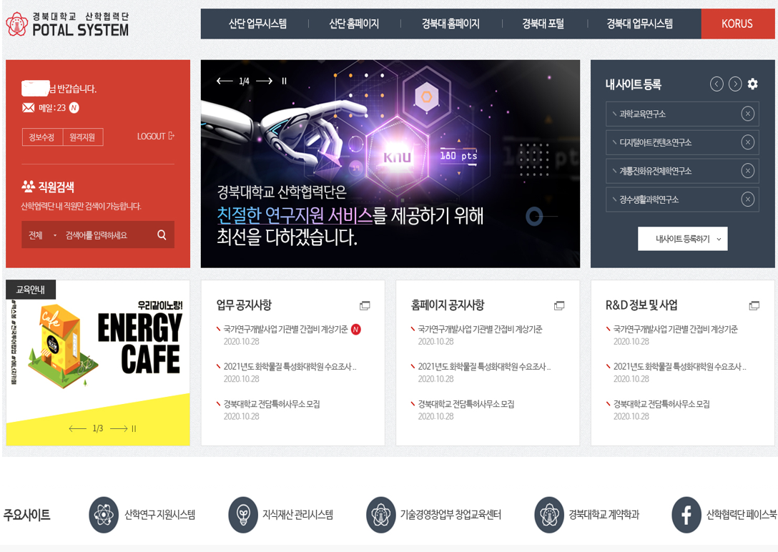
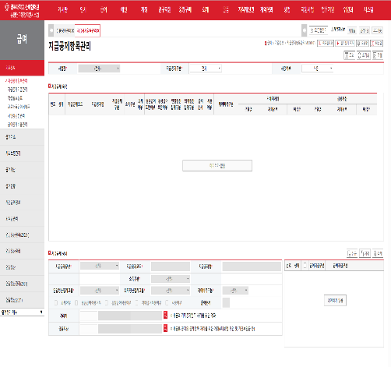
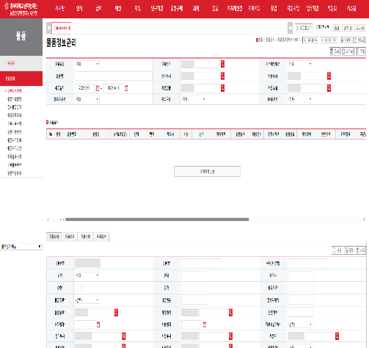
경북대학교 산학협력단 행정업무시스템 홈페이지
다수의 업무시스템을 통합하여 접근 채널 일원화를 통한 지원 서비스 강화

Slide 7
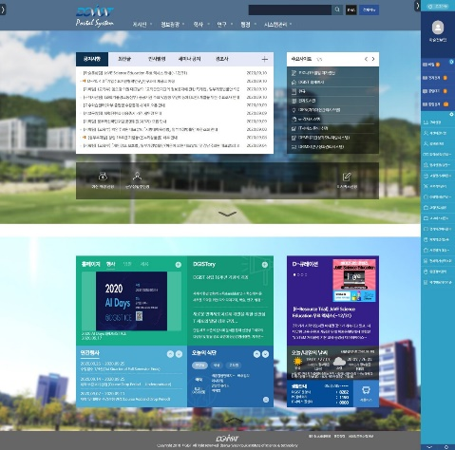
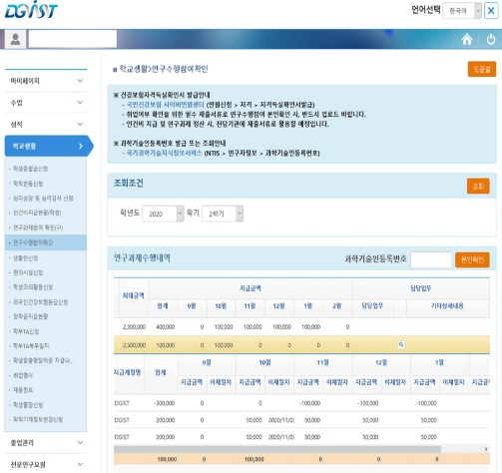
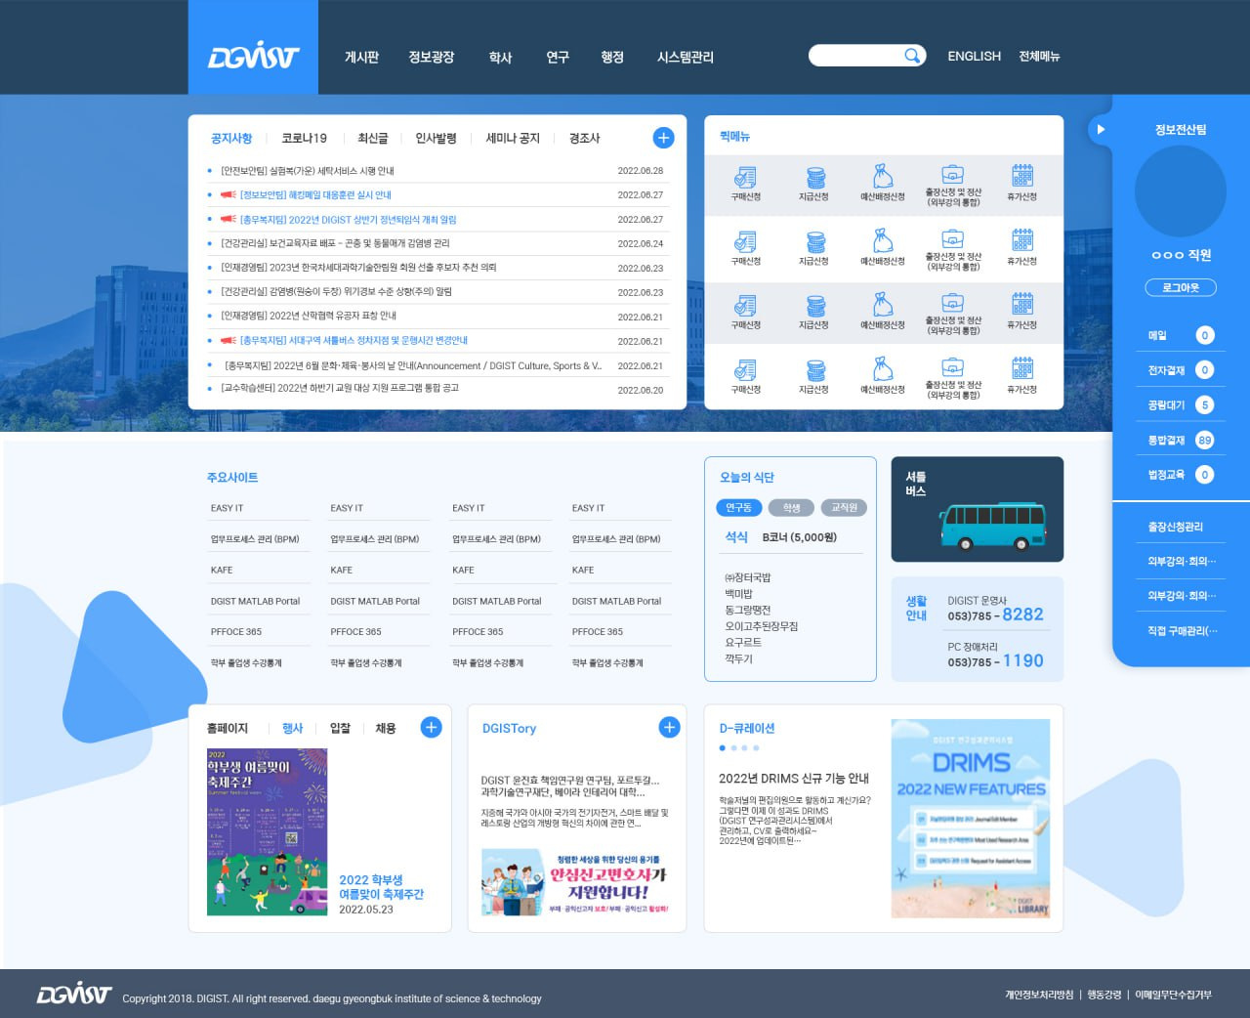
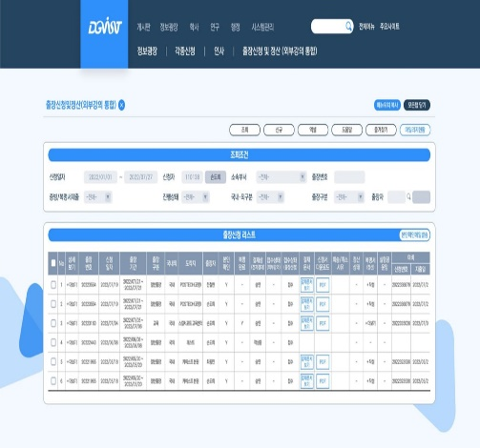
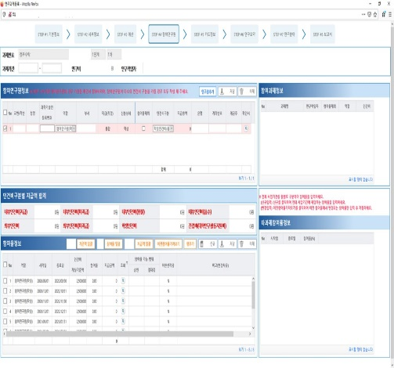
디지스트 행정업무시스템 홈페이지
업무효율화 및 편의성 향상을 위해 일반사용자 화면 및 관리자 화면 보완

Slide 8
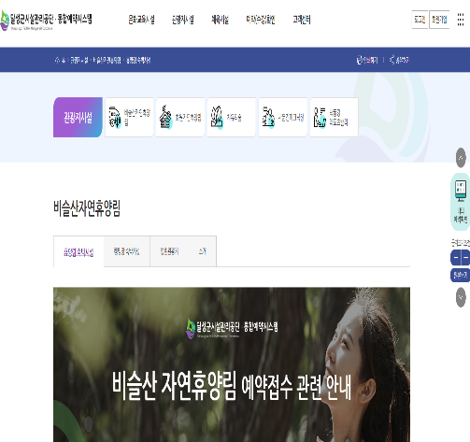
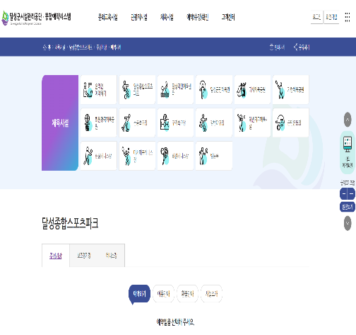
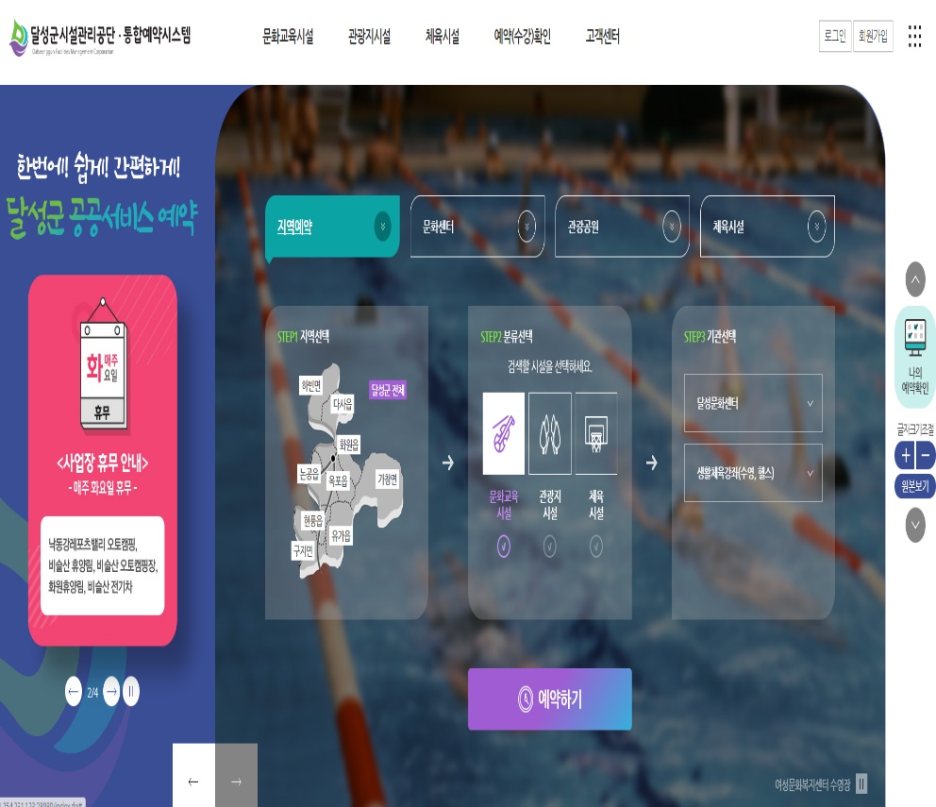
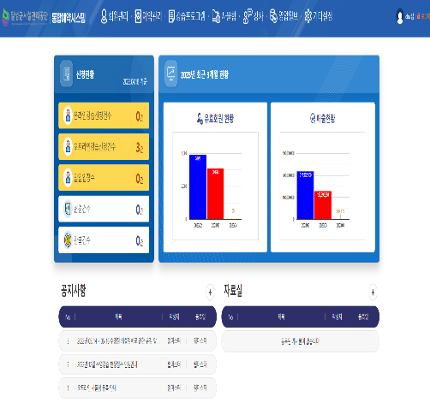
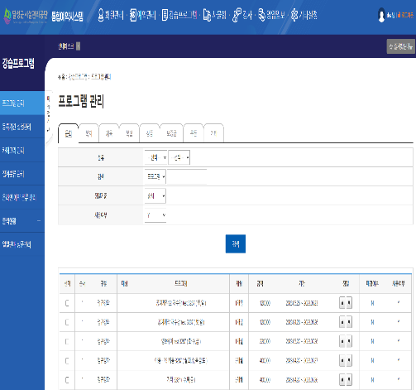
달성군시설관리공단 통합예약시스템 홈페이지
노후화된 회원관리시스템을 온/오프라인 회원통합 운영이 가능하게 단일 시스템 운영 체계 구축

Slide 9
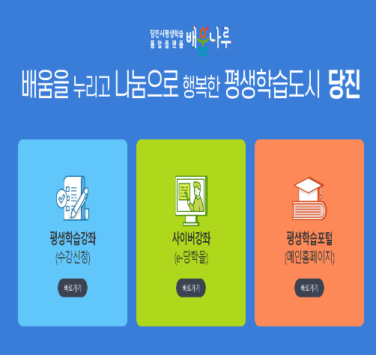
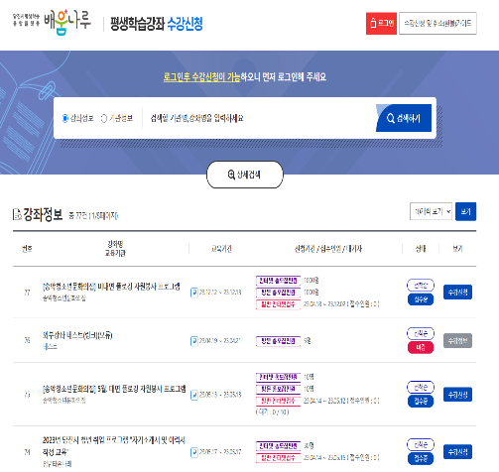
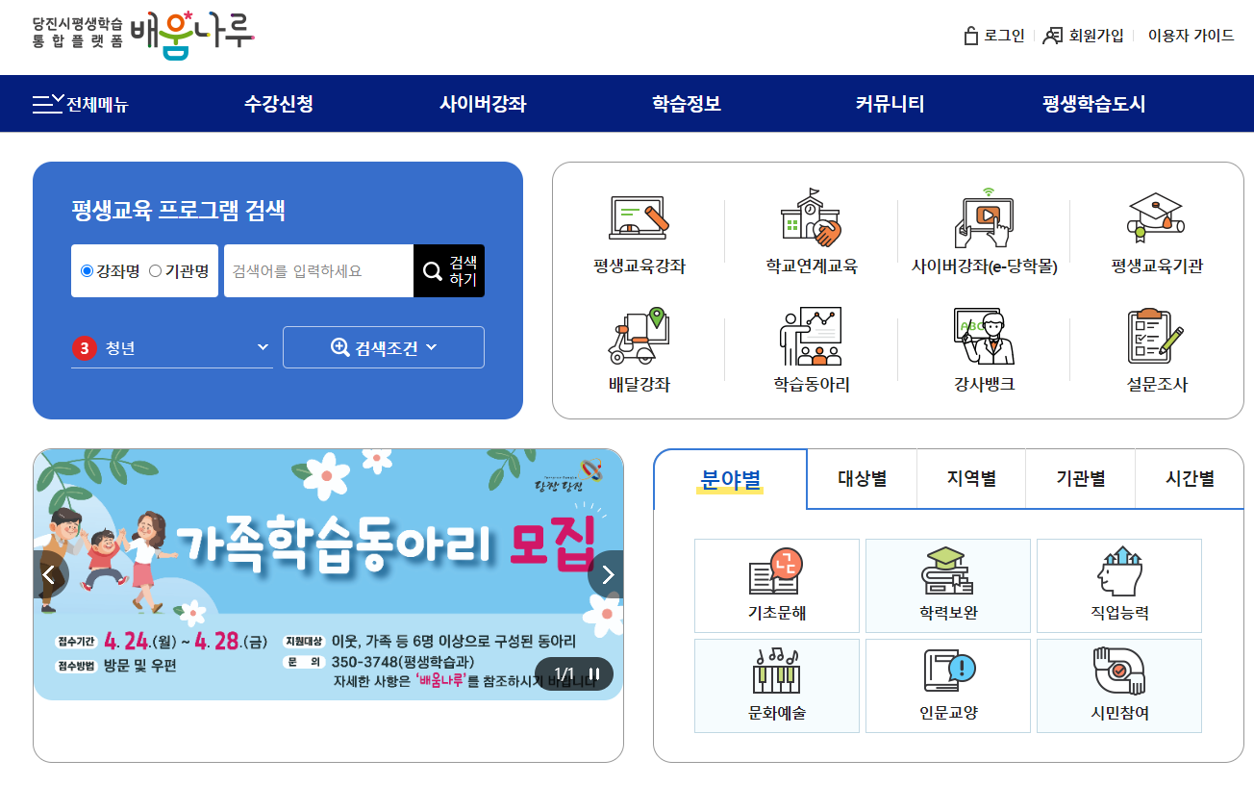
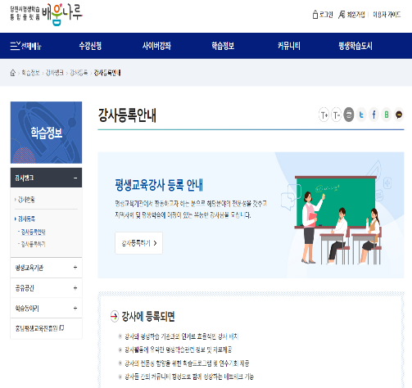
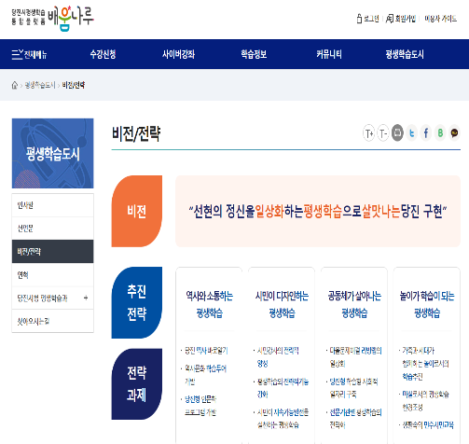
당진시 평생학습 통합플랫폼 배움나루 홈페이지
운영중인 평생학습 교육정보를 수집하여 맞춤형 One-Stop의 서비스 제공

Slide 10
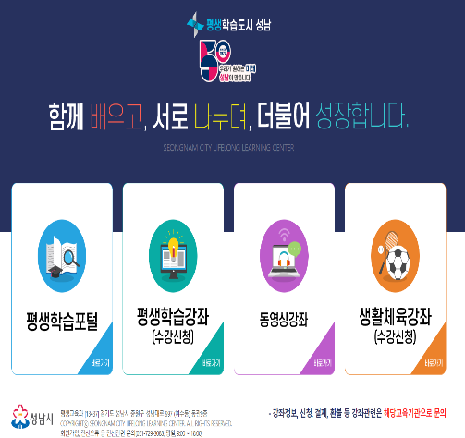
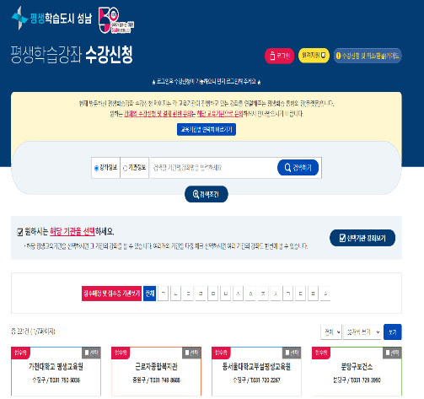
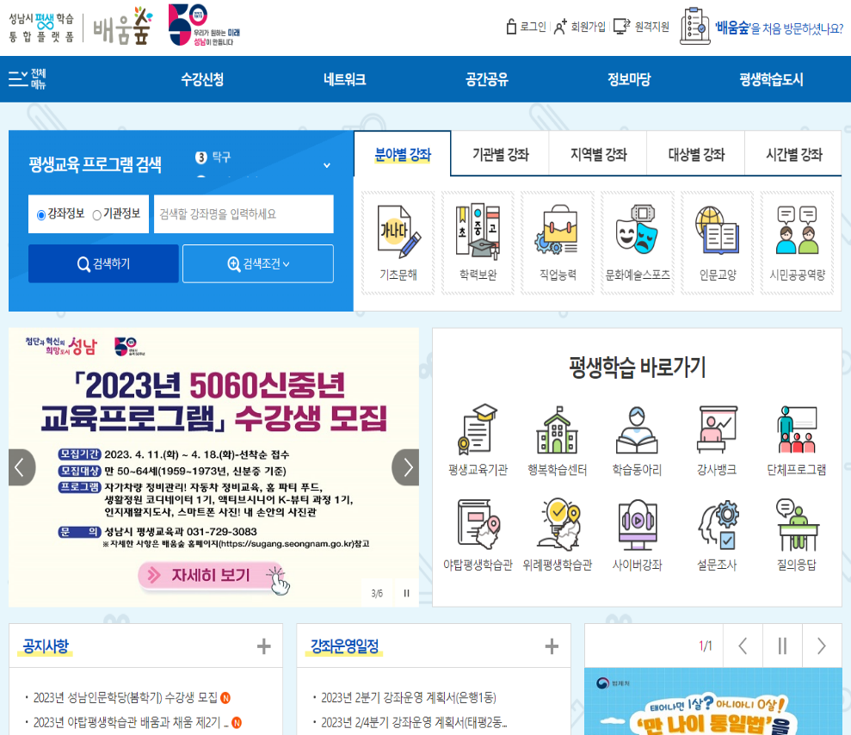
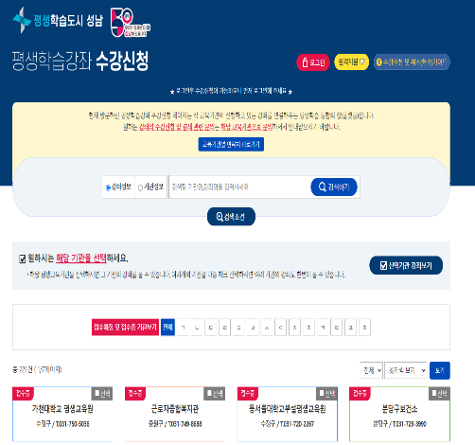
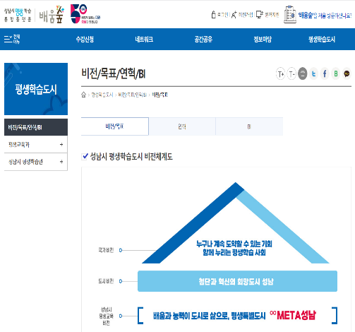
성남시 평생학습 통합플랫폼 배움숲 홈페이지
운영하고 있는 평생학습 교육정보를 한곳에서 검색, 결제 가능한 통합 플랫폼 구축

Slide 11
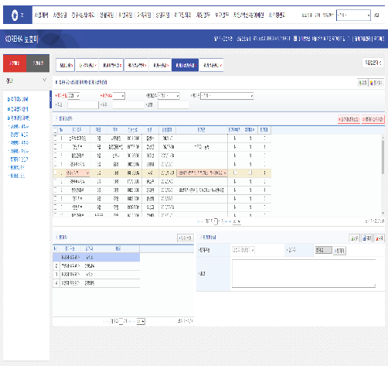
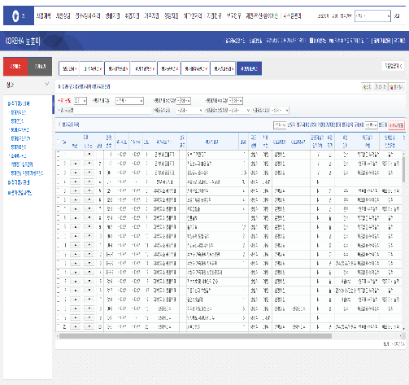
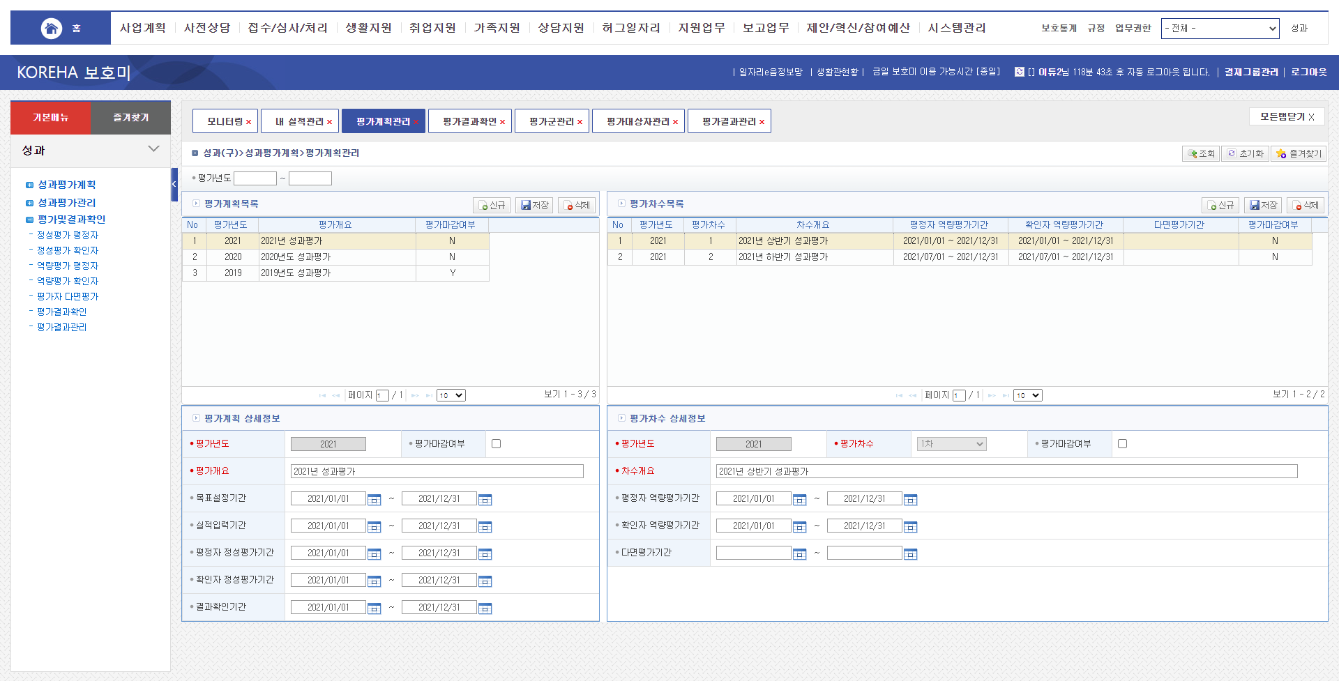
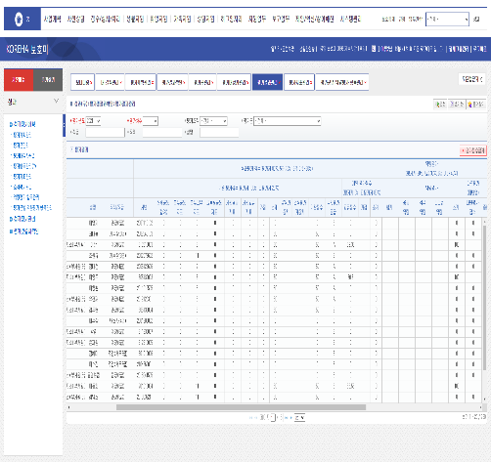
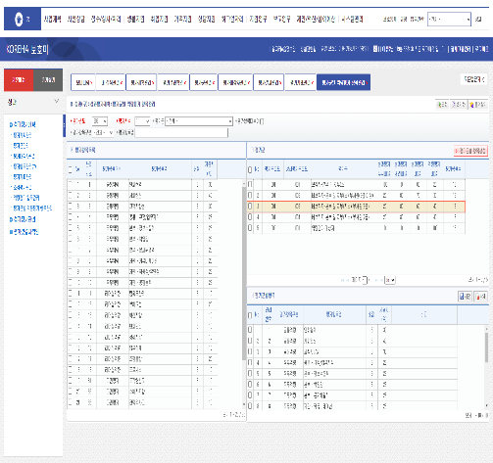
한국법무보호복지공단 성과관리시스템 홈페이지
전략적 기관〮개인 성과평가제도 구축하며 합리적 평가〮승진〮보상체계 마련

Slide 12
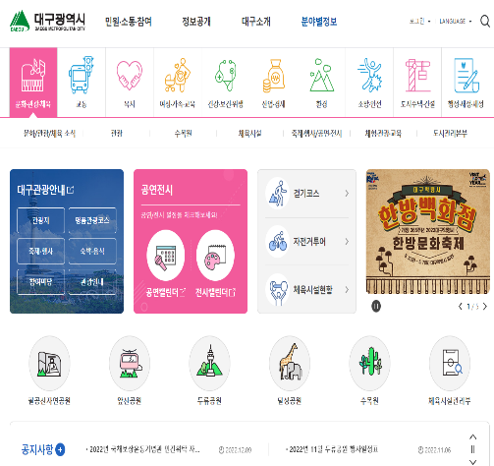
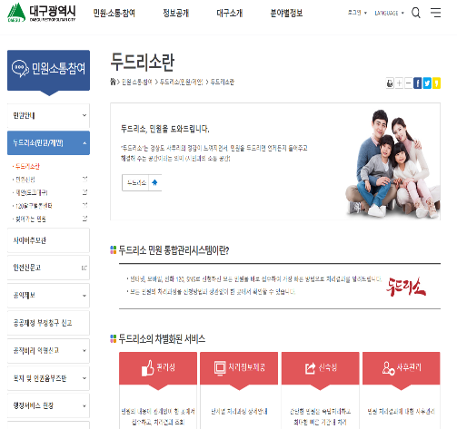
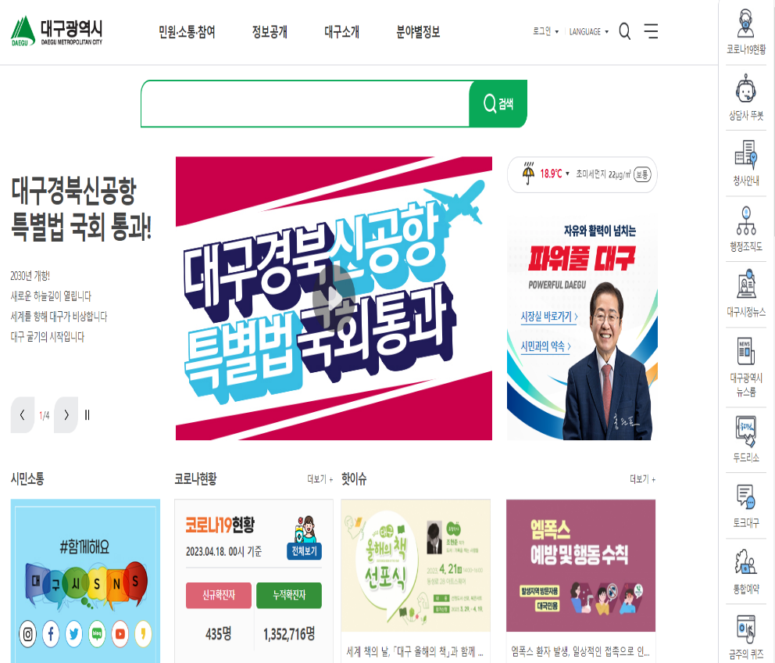
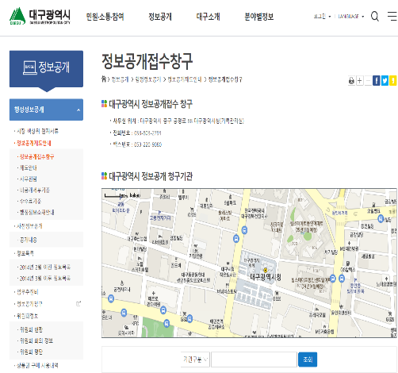
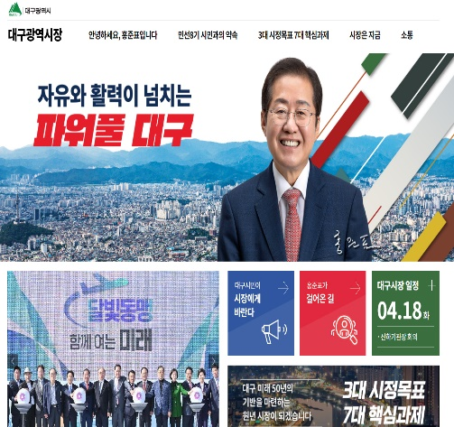
대구광역시 홈페이지
쉽고 편리하게 원하는 정보에 접근할 수 있도록 기능 및 콘텐츠 개선

Slide 13
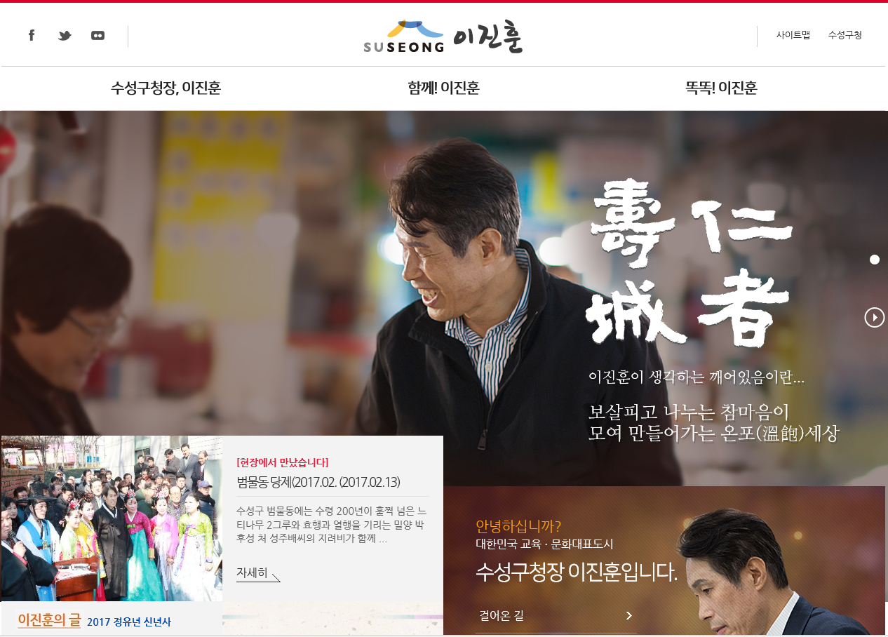
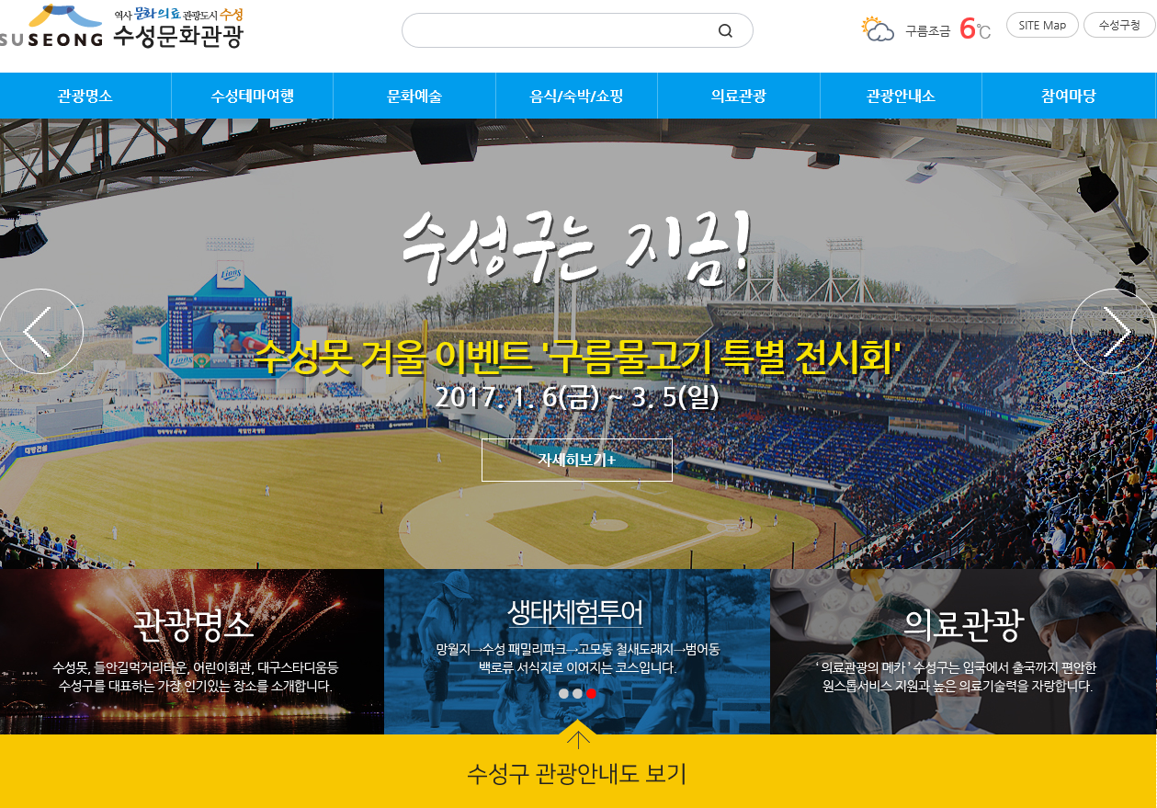
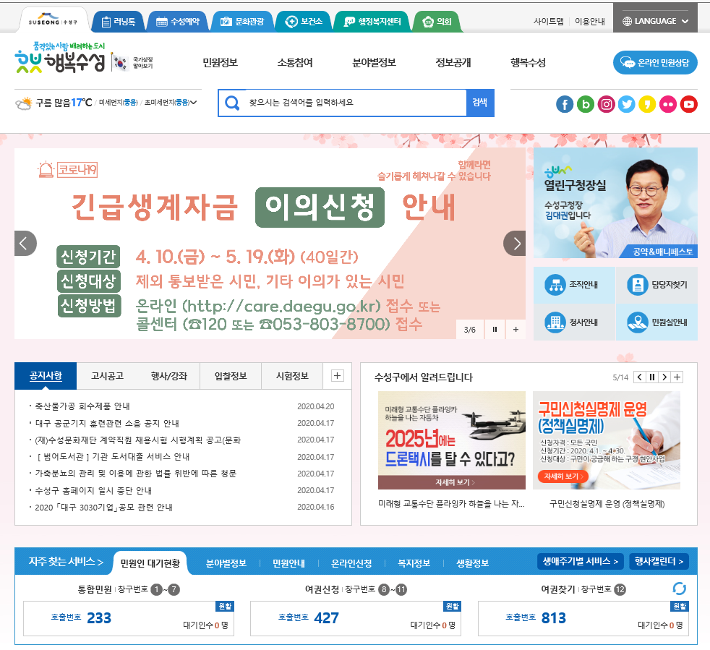
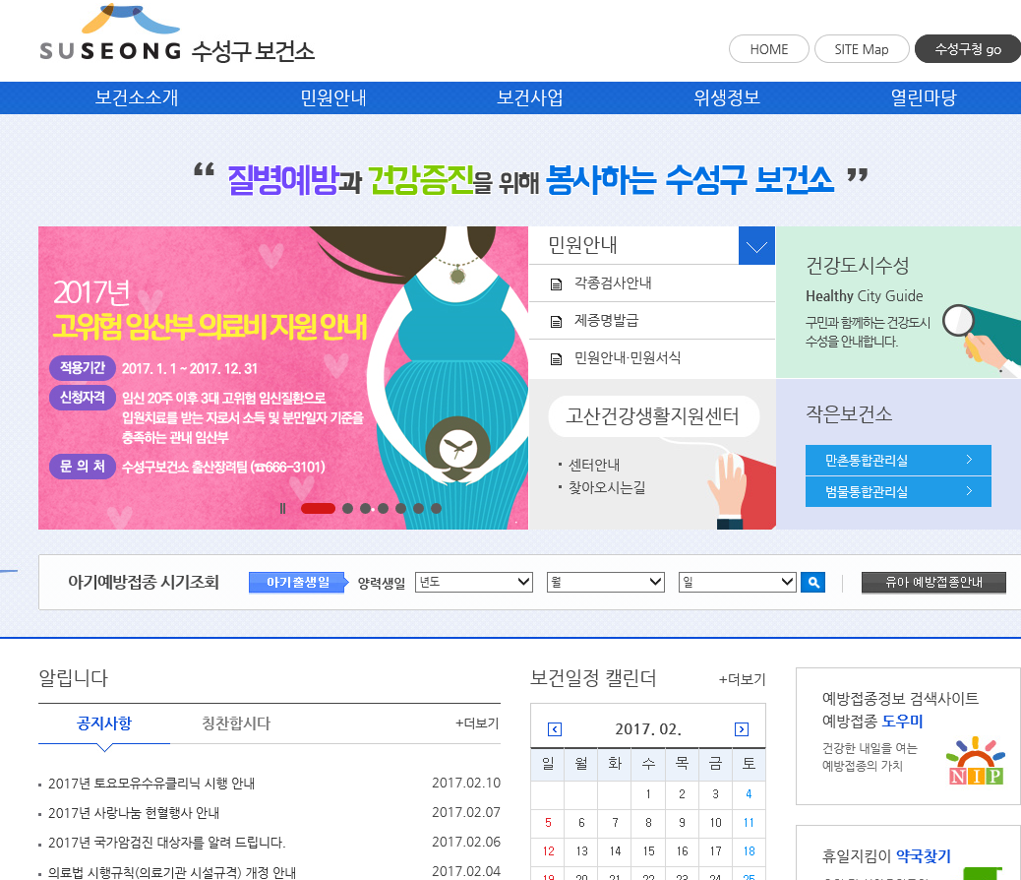
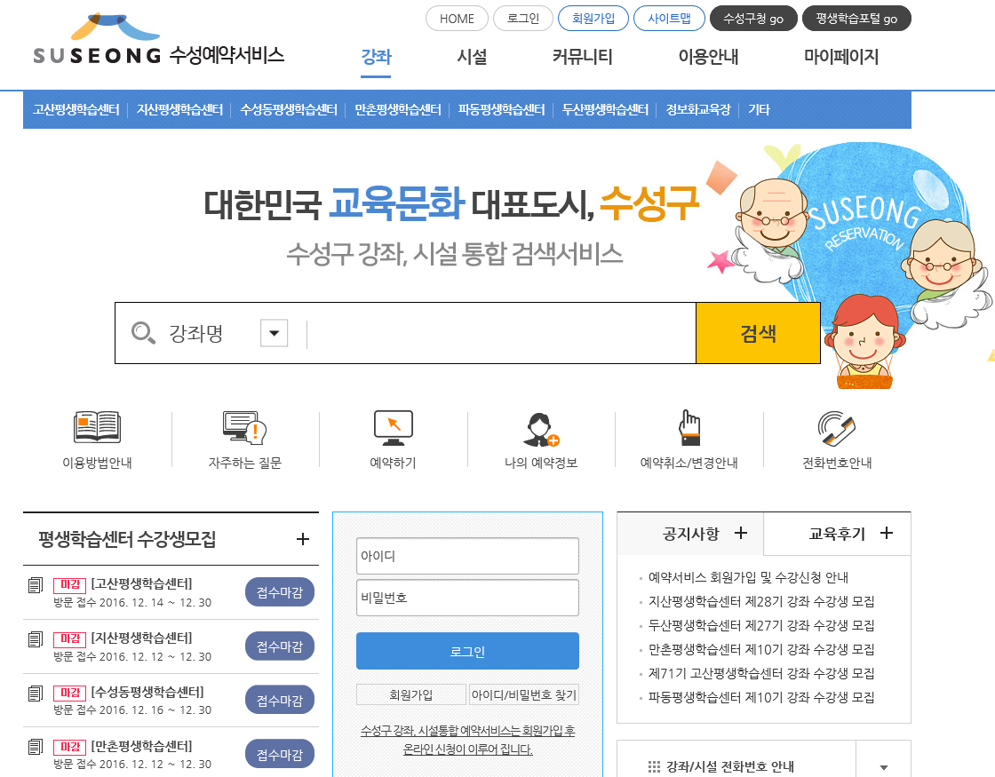
대구광역시 수성구 홈페이지
지속 가능한 교육 문화의 중심 명품 수성

Slide 14
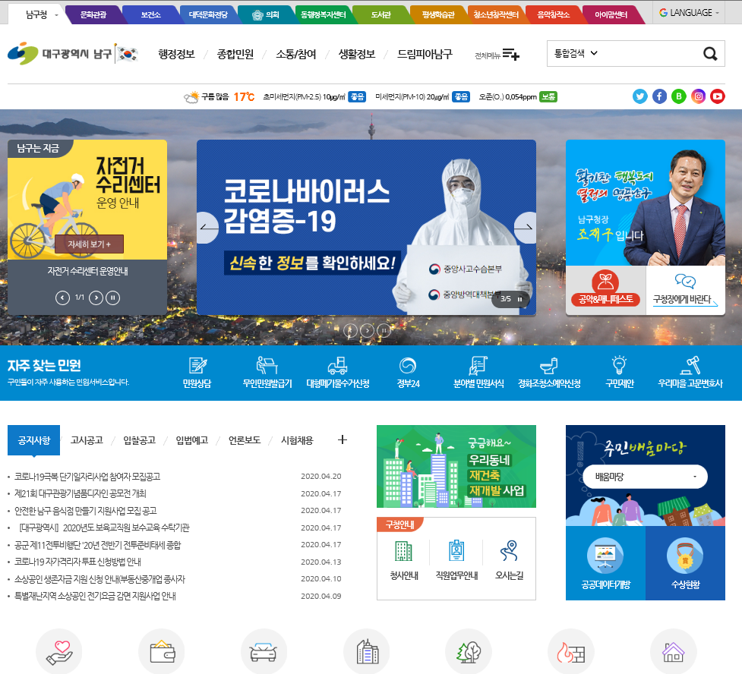
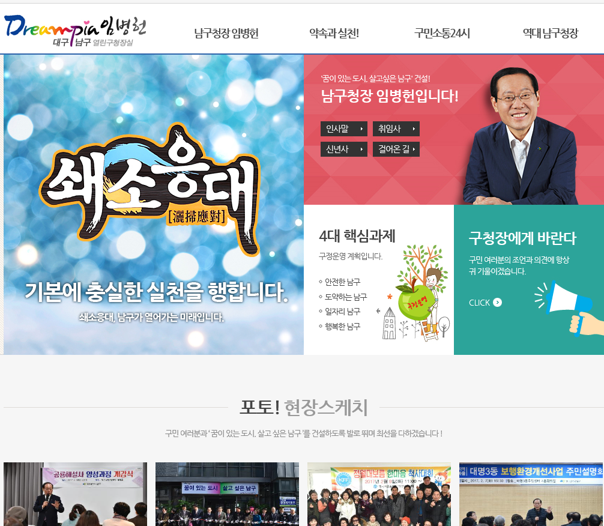
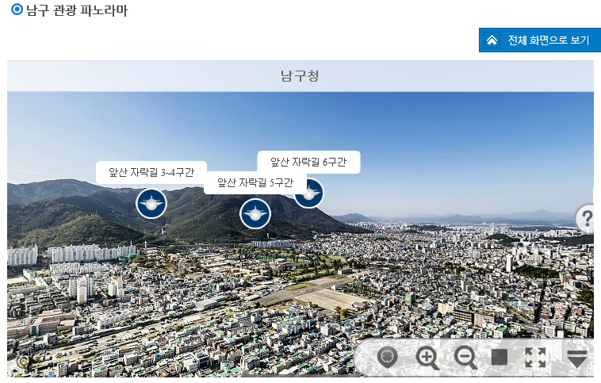


대구광역시 남구 홈페이지
꿈이 있는 도시 살고싶은 남구

Slide 15





대구광역시 달서구청 홈페이지
새롭게 도약하는 희망 달서

Slide 16





대구광역시 북구청 홈페이지
900만의 변화, 50만의 행복 대구광역시 북구

Slide 17





경상북도 고령군 홈페이지
첨단과 문화가 함께 하는 대가야 도읍지 고령
대가야 투어 AR

Slide 18



달성군 홈페이지
대구의 뿌리 달성 꽃 피다(flower 달성)
항공 VR
항공 VR

Slide 19



스탬프 투어(비콘, Iot)

Slide 20



인터넷 뉴스
지역 인터넷 신문 사이트 개설 및 기사 및 배너 관리(60개 신문사)

Slide 21



대구경북첨단의료산업진흥재단
연구포탈(eRND) 시스템

Slide 22



- 계명대학교 대구테크노파크 계명대학교센터 청년 취업 인턴 사업 관리시스템

Slide 23



- 문화이음 웹사이트 제작

Slide 24










모바일 웹, 앱
대구광역시청
달서구청
경상북도농업기술원
미술관
수성구청
모다아울렛
a feel
중구청
달성군청
페이스북 좋아요

Slide 25
2022년
한국가스공사 : 발전용 개별요금제 시스템 구축 용역
대구광역시 : 화상회의 소통이음 플랫폼(토크이음) 구축 용역
경기도 성남시 : 2022년 평생학습 통합플랫폼 기능개선 용역
대구시행복진흥사회서비스원 : 대구평생학습 온라인 플랫폼 구축 용역
충청남도 당진시 : 당진시 평생학습 통합 플랫폼 구축 용역
달성군시설관리공단 : 달성군시설관리공단 통합예약시스템 구축 사업
대구광역시 상수도사업본부 : 문자서비스 시스템 SW 고도화 용역
2021년
국립종자원 : 국제종자생명교육센터 학사시스템(홈페이지) 구축 사업
국립호남권생물자원관 : 행정업무 통합시스템 구축 용역
국립낙동강생물자원관 : 행정업무 통합시스템 구축 용역
대구콘서트하우스 : 대구콘서트하우스 홈페이지 관리솔루션 재구축 용역
대구교통공사 : 공사 홈페이지 전면개편 용역
달서구청 : 달서별빛캠프 목재문화관 홈페이지 구축 용역
(재)대구창조경제혁신센터 : 대구스케일허브(DASH) 홈페이지 구축 용역
달성군청 : 외국어 홈페이지 개편사업
수성구청 : 수성구 평생교육 플랫폼 러닝톡 기능고도화 용역

Slide 26
2020년
대구경북과학기술원 : DGIST 초빙 사이트 디자인 및 반응형 웹 구축
달서구청 : 재해대비 직원 비상발령 명단관리 솔루션 개발
고령군청 : 고령군 계약정보공개시스템 재구축
경북대학교 산학협력단 : 차세대 통합연구행정지원시스템 구축
(재)대구창조경제혁신센터 : 대구창업플랫폼 구축
대구광역시 : 신기술플랫폼 홈페이지 고도화 사업
대구광역시 : 지능형 토크대구 오픈소스 개발 및 확산 용역
2019년
대구경북과학기술원 : 코스 통계 시각화 페이지 제작
(사)대구경북섬유산업연합회 : Texinfo 온라인 시스템 상품별 정보 페이지 신규 구축
한국지역정보개발원 : 인공지능 및 빅데이터 기반의 지능형 상담시스템 확대구축
영남대학교 교수회 : 영남대학교 교수회 홈페이지 개편
(재)새마을세계화재단 : 새마을세계화재단 홈페이지 개편 용역
수성구청 : 바로바로 민원대기 알림서비스 모듈 개발 용역
(사)대구광역시 달서구체육회 : 달서하프마라톤대회 홈페이지
(재)달서문화재단 : (재)달서문화재단 홈페이지 디자인 개편 사업
(주)레이월드 : DID컨텐츠 개발

Slide 27
2019년
대구광역시청 : 다면평가 프로그램 납품
(사)대구관광뷰로 : 대구관광 이미지배포 및 공모전 운영 홈페이지 구축
달성군청 : 달성군 홈페이지 전면 개편 사업
남구청 : 제32회 남구통계연보 제작
남구청 : 남구 스마트 홈페이지 구축
수청구청 : 수성구 홈페이지 반응형 개편 및 통합구축 사업
서구청 : 2018년 제32회 서구통계연보 제작
달서구청 : 대구광역시 달서구 홈페이지 전면개편 사업
대구광역시청 : 온라인 소통 통합플랫폼(Talk Daegu) 구축 용역
(주)삼성 : 백1리 마을 홈페이지 개발 용역
대구미술관 : 대구미술관 모바일 홈페이지 개편
㈜앤썸앤모빌리티 : SK 하이닉스 출퇴근버스 DBMS 운영&개발 프로젝트
수성구청 : 제32회 수성구 통계연보 사업체조사 보고서 홈페이지 구축 및 CD-ROM 제작 용역
달성군청 : 2018년도(제58회) 달성군 통계연보 및 사업체조사 보고서 CD-ROM 제작
경북대학교 인문대학 : 노어노문학과 영문 홈페이지 추가
대구광역시청 : 달성습지 생태학습관 홈페이지 구축 용역
(사)고령군관광협의회 : 대가야체험축제 모바일 홈페이지 제작

Slide 28
2019년
한국법무보호복지공단 : BSC성과관리컨설팅 및 시스템 구축 용역
㈜인포벨리코리아 : 농림축산검역본부 구축사업 개발용역
2018년
대구광역시교육청 : 제9회 대구진로진학박람회 홈페이지 구축
대구광역시교육청 : 대입수시정시전형대비 상담실 온라인 신청 시스템 구축
한국법무보호복지공단 : 공단 정보시스템 기능 고도화 사업
대구광역시청 : 블록체인 기반 대시민 행정서비스 정보화전략계획(ISP) 수립 용역
달성군청 : 제57회 통계연보 및 사업체조사 보고서 CD-ROM 제작
수성구청 : 대형폐기물 처리 온라인 신청시스템 구축 용역
(주)퓨전소프트 : 경영정보시스템 개발
달성군시설관리공단 : 공단 홈페이지 웹 접근성 품질인증
달성군청 : 비슬산 둘레길 홈페이지 구축
수성구청 : 평생교육 플랫폼 및 모바일웹 구축 용역
(사)메디시티대구협의회 : 5대 암 의료진 정보 게시 프로그램 개발 의료관광진흥원 러시아어 홈페이지 리뉴얼
(사)대구관광뷰로 : 대구관광뷰로 홈페이지 개선 작업 용역
(재)경북행복재단 : 홈페이지 웹접근성 인증사업

Slide 29
2018년
대구중구청 : 중구 대표홈페이지
대구 상수도사업본부 : 상수도 홈페이지 디자인 개편
(재)대구경북연구원 : 다모아 평생교육 정보망 및 대구평생교육진흥원 홈페이지
2017년
대구도시철도공사 : 2017년 공사 홈페이지 리뉴얼 용역
대구광역시 : 대구광역시 웹사이트 통합 구축(2차) 용역
대구 가정위탁지원센터 : 가정위탁 지원센터 홈페이지 제작
대구광역시청 : 온라인 투표(Smart-Voting) 시스템 구축 용역
경상북도농업기술원 : 농업기술원 홈페이지 개편 용역
경상북도 : 도 홈페이지 개편 사업
동구청 : 동구 도시재생지원센터 홈페이지 구축 용역
달성군시설관리공단 : 대구광역시 달성군 비슬산유스호스텔 홈페이지 구축
(재)구미전자정보기술원 : 통합정보시스템 개발 및 서버 구축 용역
대구남구대덕문화전당 : 대구음악창작소 홈페이지 기능 보강 용역
한국뇌연구원 : 재물조사 시스템 용역
대구경북섬유산업연합회 : Texinfo 시스템 고도화 구축
경북대학교 산학협력단 : PMS 사업화지원관리시스템 구축 용역

Slide 30
2017년
(재)대구경북첨단의료산업진흥재단 : 통합정보시스템 인터페이스(회계기능중점) 개선
(재)대구경북첨단의료산업진흥재단 : 시험인증 통합관리시스템 구축
대구경북과학기술원 : 대구경북과학기술원 교원 성과급 지급평가 관리시스템 고도화 사업
대구광역시 : 2017 동아시아문화도시 홈페이지 구축용역
2016년
㈜지오팜 (대구, 대전, 광주, 서울) : 회사 홈페이지 및 약국주문 및 OMS 시스템 프로그램
㈜이룸에스티 : 에이전트 프로그램 (대구 달서구청)
대구경북과학기술연구원 : 학생인건비 통합관리시스템 고도화사업 용역
남구청 : 대구광역시 남구 홈페이지 전면 개편
(재)대구경북첨단의료산업진흥재단 : 재단 통합장비인력활용 시스템구축
대구남구대덕문화전당 : 대구음악창작소 홈페이지 제작
한국뇌연구원 : 한국뇌연구원 정보시스템 통합화 사업 및 통합업무시스템 고도화 2차 용역
대구경북과학기술원 : DGIST 뉴스마트 캠퍼스 구축 용역
(재)경북행복재단 : 경상북도지역사회서비스지원단 홈페이지 웹진제작
대구의료관광진흥원 : 메디시티대구 홈페이지 통합 개편 용역사업
대구문화예술회관 : 문화예술회관 홈페이지 개편사업
(재)경북행복재단 : 경상북도지역사회서비스지원단 홈페이지 교육관리프로그램 개선

Slide 31
2016년
(사)대구사진비엔날레 조직위원회 : 대구사진비엔날레 홈페이지 개편
대구광역시청 : 시 홈페이지 고도화 및 원스톱기업지원시스템 구축용역
수성구청 : 수성구 홈페이지 전면개편사업
남산1동주민센터 : 남문올래 협동조합 홈페이지 제작 사업
달성군청 : 달성군 스탬프 투어 및 관 앱 개발 용역
북구청 : 대구광역시 북구 홈페이지 전면개편 사업
제 11회 전국해양스포츠제전추진위원회 : 제 11회 전국해양스포츠제전 홈페이지 제작
고령군청 : 고령관광안내 정보시스템 구축 용역
경상북도청 : 독도 사이버전략센터 구축 용역
달성군청 : 달성군시설관리공단 홈페이지 통합구축
대구남구대덕문화전당 : 청소년 창작센터 홈페이지 제작 용역 시행
고령군청 : 고령군관광협의회 홈페이지 구축용역
남구청 : 정부3.0 재능기부 및 일자리정보 홈페이지 제작 용역
경상북도청 : 경북 클라우드(문서중앙화) 시스템 시범구축 용역
대구시교육청 : 수시/정시 온라인상담 프로그램 개발
대구시교육청 : 진로진학정보시스템 홈페이지 구축
대구시교육청 : 2016 대구수학페스티벌 홈페이지 제작

Slide 32
2015년
김천시 3.0 : 김천 3.0 열린정보방시스템 구축
김천시 종합복지관 : 모바일 홈페이지 구축
수성구청 : 평생학습관, 문화센터 홈페이지 개편 용역
문화예술회관 : 문화예술회관 홈페이지 고도화
달성군청 : 달성군 관광지 DB및 여행정보 검색 페이지 구축 용역
김천시 종합사회복지관 : 종합사회복지관 홈페이지 구축
달성군청 : 홈페이지 대민서비스 보안강화 시스템 구축
동구청 : 인터넷방송 홈페이지 전면개편
달성군청 : 건설현장 관리시스템 구축을 위한 관리프로그램 개발
대구미술관 : 2015 대구미술관 예약시스템 개편
경상북도 : 2015 사이버독도 외국어 홈페이지 개편용역
고령군청 : 농어촌버스 운행 노선버스 도면 및 홈페이지 작성 용역
(재)대구경북첨단의료산업진흥재단 : 첨단의료산업 전문인력 양성사업 홈페이지 구축
달성군청 : 달성군 홈페이지 통합 구축 사업
(주)삼성 : 대가야문화누리 홈페이지 및 공연예약시스템 구축
남구청 : 대구광역시 남구 홈페이지 전면 개편
(재)경북행복재단 : 홈페이지 전면 개편 및 모바일 홈페이지 구축
중구청 : 열린관광지 웹페이지 제작 용역

Slide 33
2014년
경주교육지원청 : 경주교육지원청 홈페이지개편
대구경북과학기술원 : 통합정보시스템 및 포털구축
대구경북첨단의료산업진흥재단 : 통합정보시스템 구축
한국뇌연구원 : 통합업무시스템 고도화사업
중구청 : 대구시 중구 홈페이지 전면 개편
달성군청 : 대구시 달성군 모바일 홈페이지 고도화 구축 사업
고령군청 : 고령군 모바일 홈페이지 구축 사업
대구상공회의소 : 대구상공회의소 홈페이지(한글/영문) 제작
사진비엔날래 : 2014 대구사진비엔날레 홈페이지 구축
대구테크노파크 : 첨단메디컬융합섬유센터 홈페이지 구축
대구교육대학 : 시설예약관리 구축
김천 종합사회복지관 : 홈페이지 구축
경북 울진군 해양레포츠 : 관광안내 홈페이지 구축
대구시 달성군 시설관리공단 : 홈페이지구축
대구수목원 : 대구공립나무병원 홈페이지 제작
달서구청 : 대구시 달서구 2014 홈페이지 보완 구축 및 개선
대구약령시 쇼핑몰 개발 및 구축
대구시 공무원교육원 : 교육 온라인시스템 구축

Slide 34
2013년
달서구청 : 2013 홈페이지 보완구축 및 개선사업
대구미술관 : 2013 대구미술관 홈페이지 개편
(주)이엠맵정보 : 2013년 영천시청 행정업무용 전산시스템
대구광역시 여성회관 : 홈페이지 구축
(사)사진비엔날레조직위원회 : 2014 대구사진비엔날레 홈페이지 구축
대구경북과학기술연구원 : U-Campus 구축 및 기반 프레임워크 개선
경상북도경주교육지원청 : 경주교육지원청 홈페이지 구축
(주) 새날테크-텍스 : 공기압축기 에너지관리시스템 UI 개발
남인천방송(주) : 남인천방송 홈페이지 제작
대구광역시달성군청 : 달성군 매니페스토 홈페이지 구축 용역
달서구청 : 달서구 홈페이지 시스템 고도화 용역
대구공무원노동조합 : 대구공무원노동조합 홈페이지 제작
대구광역시교육청 : 방과후학교 외부강사 원격연수 콘텐츠 개발
(주)인슈월드 : 보험업무프로그램
대구상공회의소 : 상공회의소 홈페이지 한글/영문 제작
수성구청 : 수성구 청소년 상담 복지센터 홈페이지 구축
한국뇌연구원 : 한국뇌연구원 업무시스템 구축사업
대구경북과학기술원 : 대구경북과학기술원 통합정보시스템 구축

Slide 35
2012년
(주)케이티네트웍스 대구본부 : LMS 시스템 개발
(주)토마토시스템 : U-Campus 구축 및 기반 프레임워크 개선
재단법인경북해양바이오산업연구원 : 울진대게. 붉은대게 오픈마켓형 쇼핑몰 구축
대구광역시달성군청 : 달성군 홈페이지 전면 개편
대구광역시 자원봉사센터 : 대구광역시 자원봉사관리시스템
고령군청 : 군정홍보 전자게시판 및 관리시스템
경상북도학생해양수련원 : 홈페이지 구축
대구광역시 자원봉사센터 : 자원봉사 온라인영상교육구축
대구미술관 : 대구미술관 모바일웹 확대구축 및 고도화
고령군청 : 군 홈페이지 웹 호환성 개선
달서구청 : 달서구 홈페이지 보완구축
대구광역시청 : 대구시 홈페이지 고도화 및 통합유지 보수
(주)매일신문사 : 홈페이지 추가, 수정외
대구광역시달성군청 : 달성군청 행동강령 홈페이지 구축
수성구청 : 평생교육원 홈페이지 기능 고도화
대구가톨릭대학교사범대학 : 홈페이지 웹접근성 개선
통영시생활체육회 : 홈페이지 고도화
아트메이커 : 드림인베스트먼트 홈페이지 구축

Slide 36




성장 전략
혁신성장을 위한 추진 전략
성장 강화 전략
수익성 강화 전략
기존 사업 경쟁력 강화
사업범위 확대(신사업)
운영 효율성 강화
조직 효율성 향상
기존사업 구조에 대한 점검
공공기관 사업 수주 변동성에 대한 극복 방안 마련
기존 고객 만족도/신뢰도 조사
네트워크 강화
4차 산업혁명을 주도하는 핵심기술분야 신성장 동력 발굴
주력산업과의 시너지 효과를 낼 수 있는 사업분야 발굴
시장과 수요를 파악
내부역량 강화 전략적 제휴 고려
조직 재편을 통한 운영 효율성 재고 ( 통합 시너지 효과 창출 )
경영시스템, 운영시스템 구축
데이터 중심 문화 구축
- 개별사업 지표 수치화
- 통계 기반 의사 결정
건강하고 생동감 넘치는 조직문화 구축
유휴인력 최소화
- 조직 유연성 확보방안 구축
지속성장을 위한 핵심역량
미래사업환경 예측 / 미래선도를 위한 지속적 혁신 / 보유자산의 효율적 활용 / 환경변화에 유연한 적응

Slide 37
ICT 융합 기술력으로 만들어가는 더불어 행복한 세상
InnovationEquilibriumEvolution forTechnologyUtopia

